Slide 1
INTERACCIÓN GRAVITATORIA

Slide 2

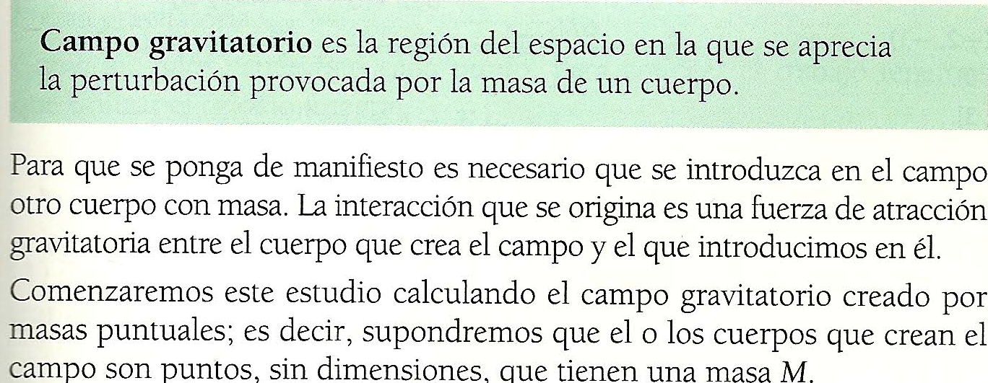

Slide 3
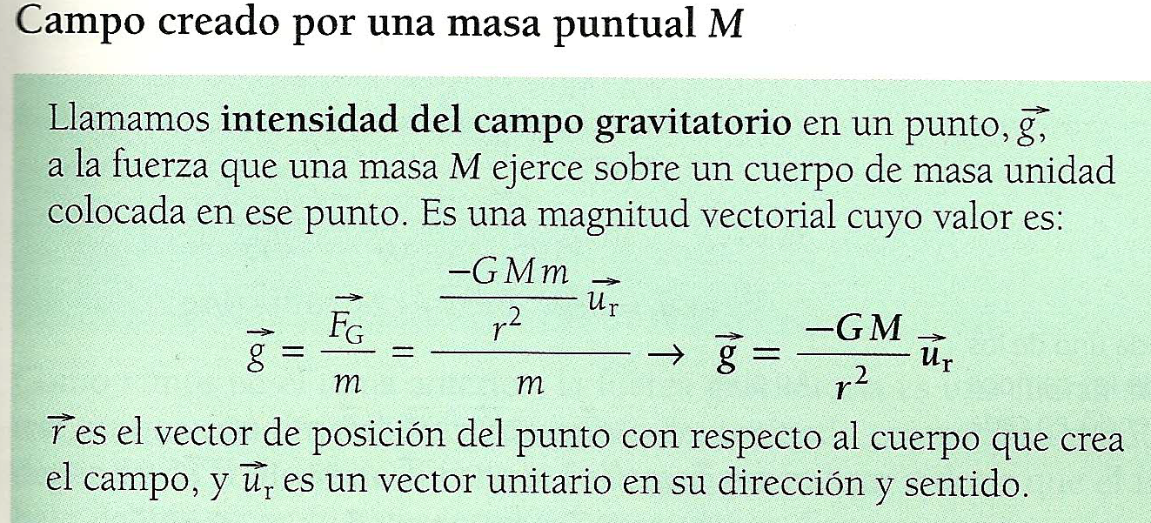
INTENSIDAD DEL CAMPO GRAVITATORIO

Slide 4
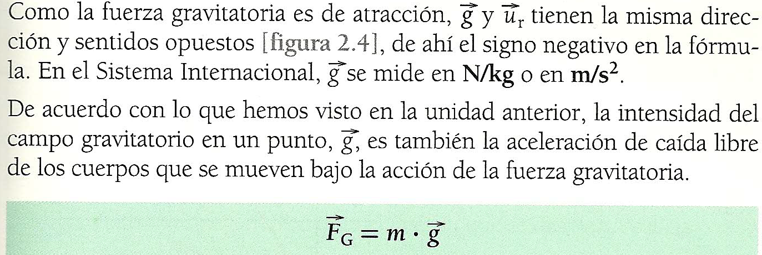
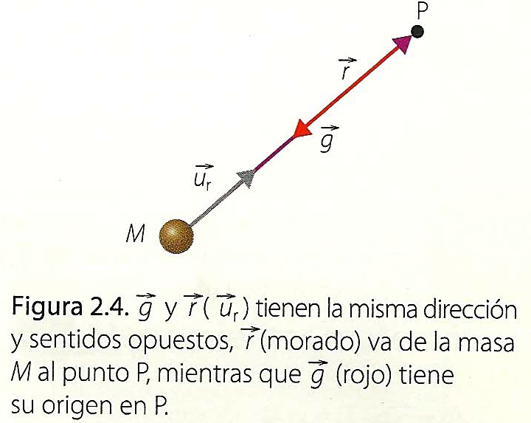

Slide 5
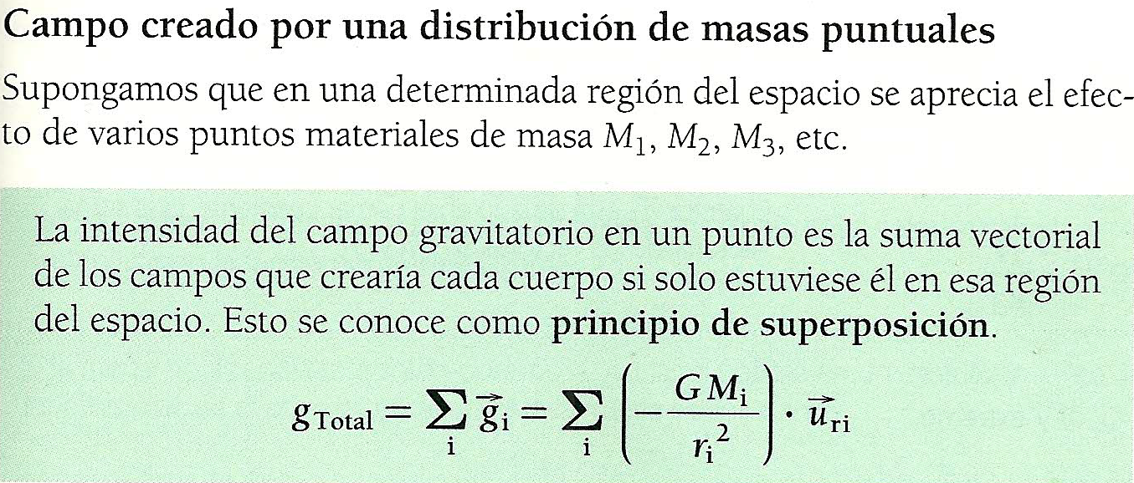


Slide 6
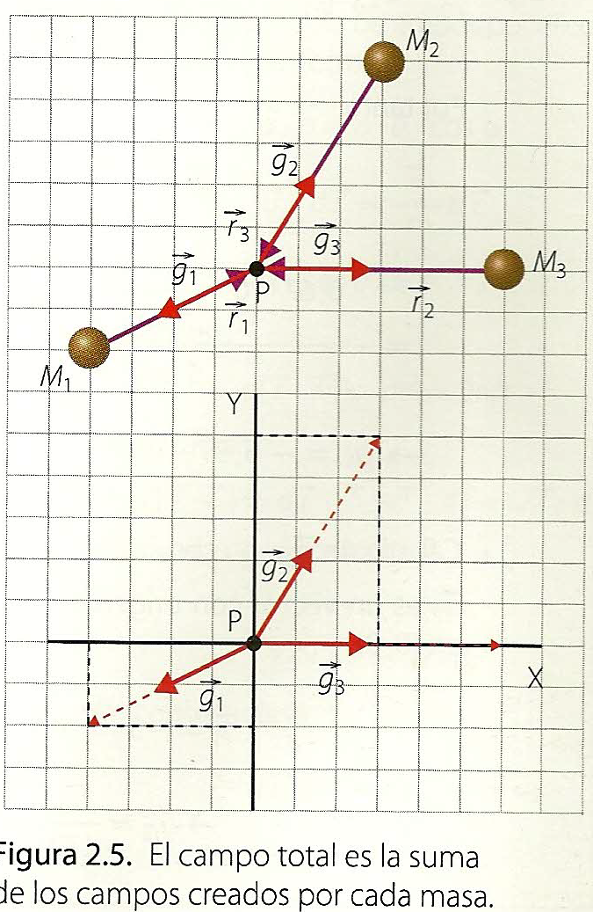

Slide 7
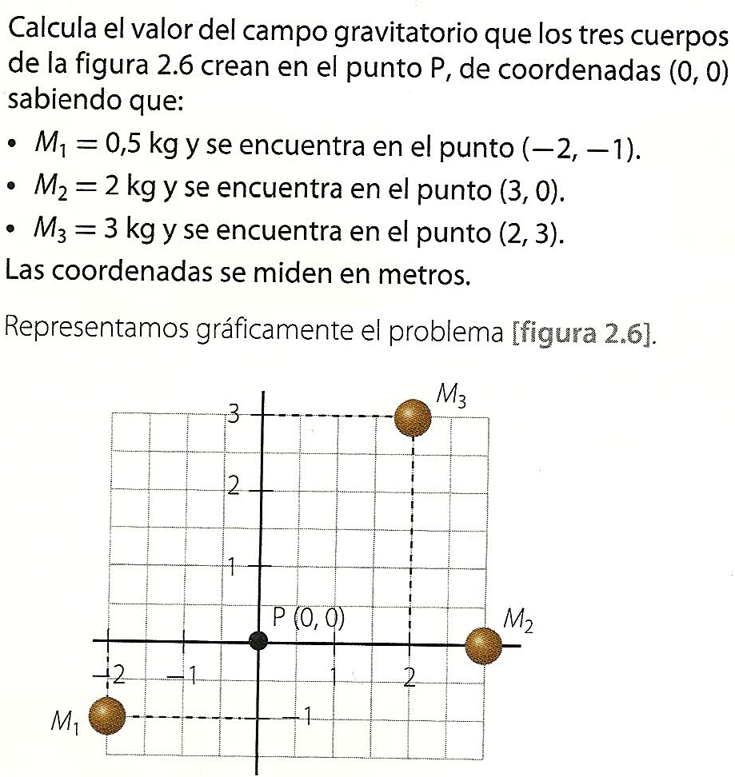

Slide 8
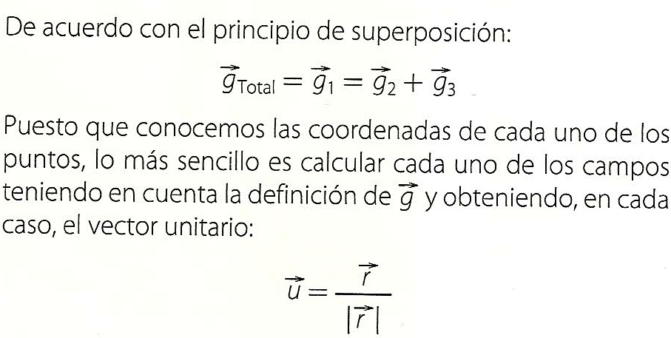
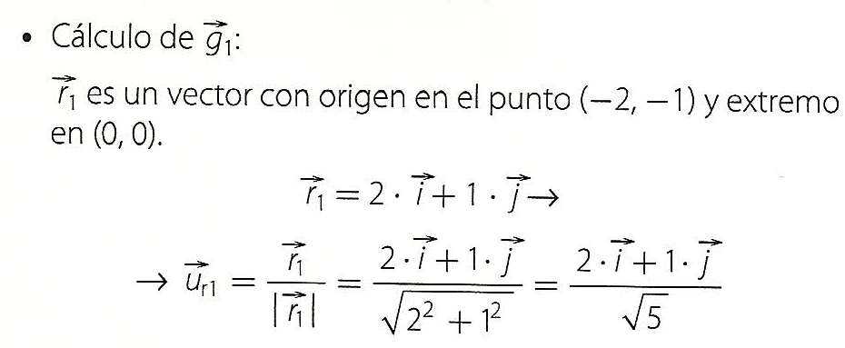

Slide 9
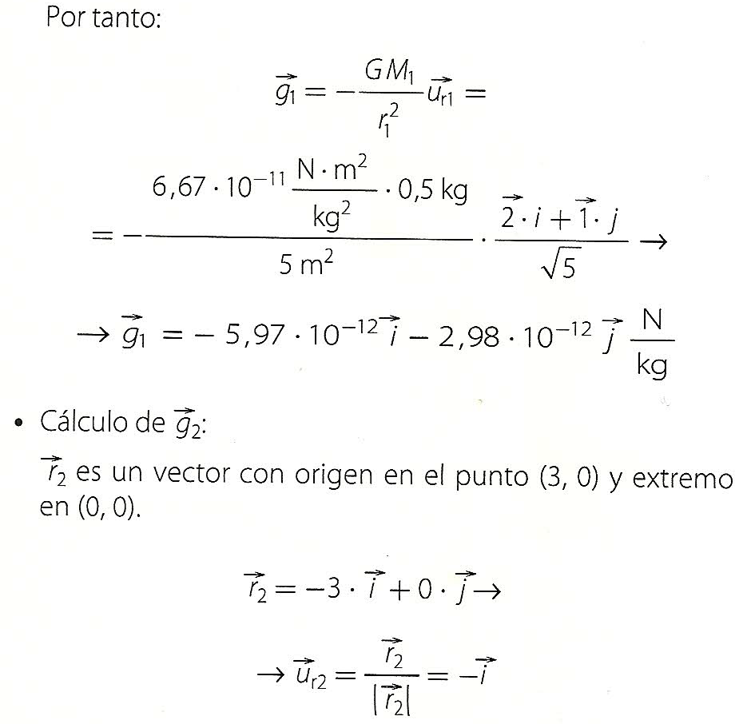

Slide 10
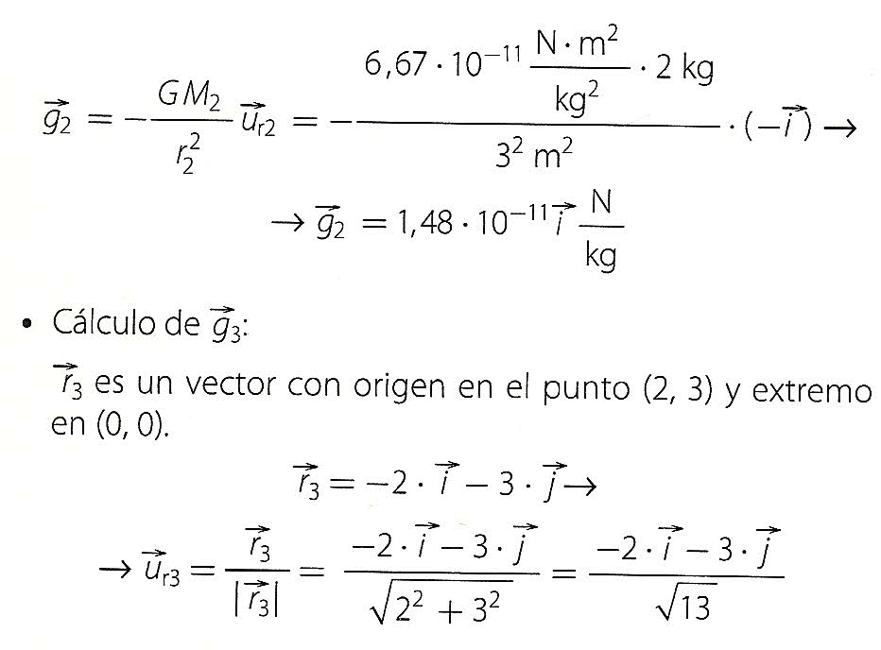

Slide 11
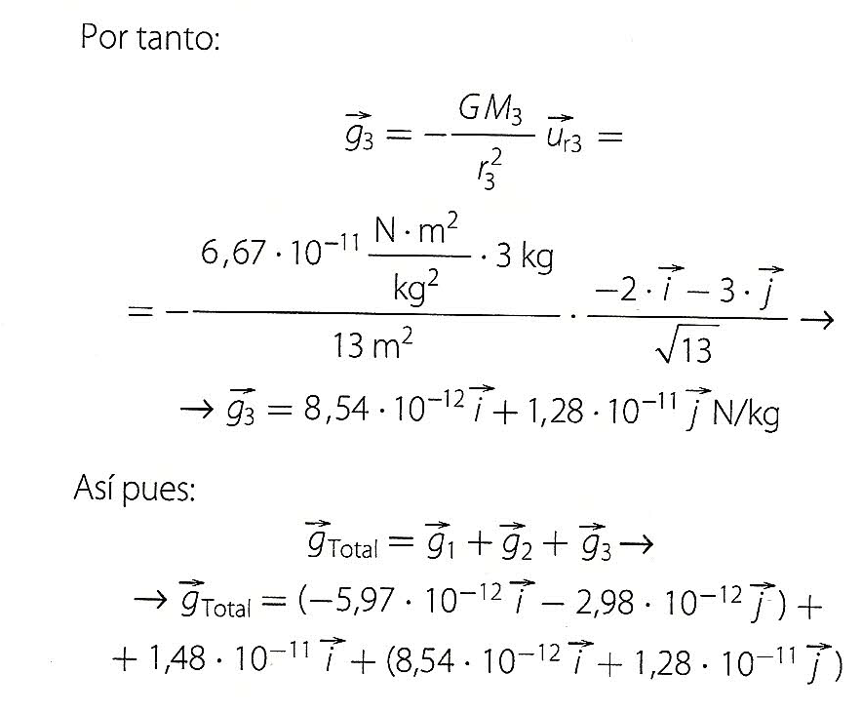

Slide 12
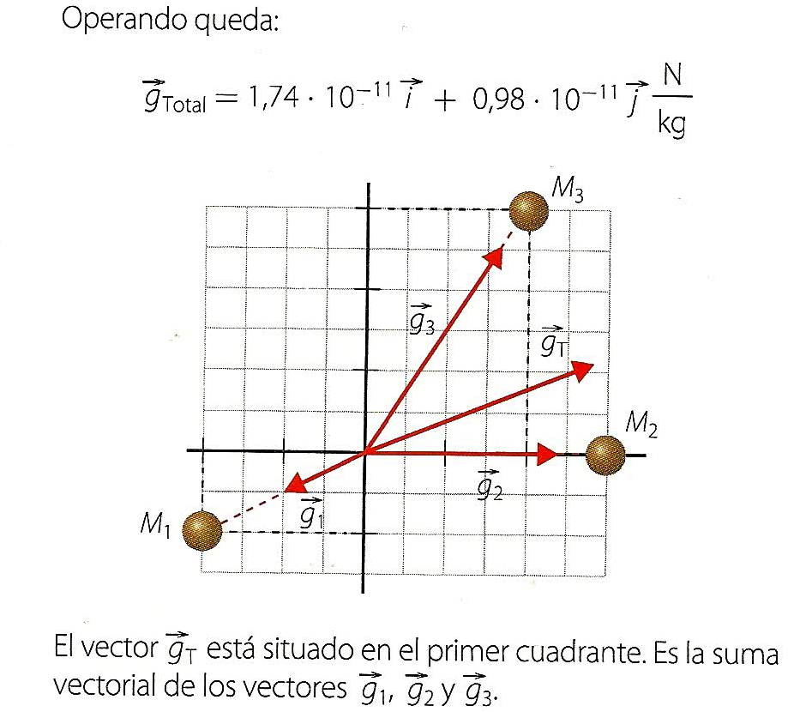

Slide 13
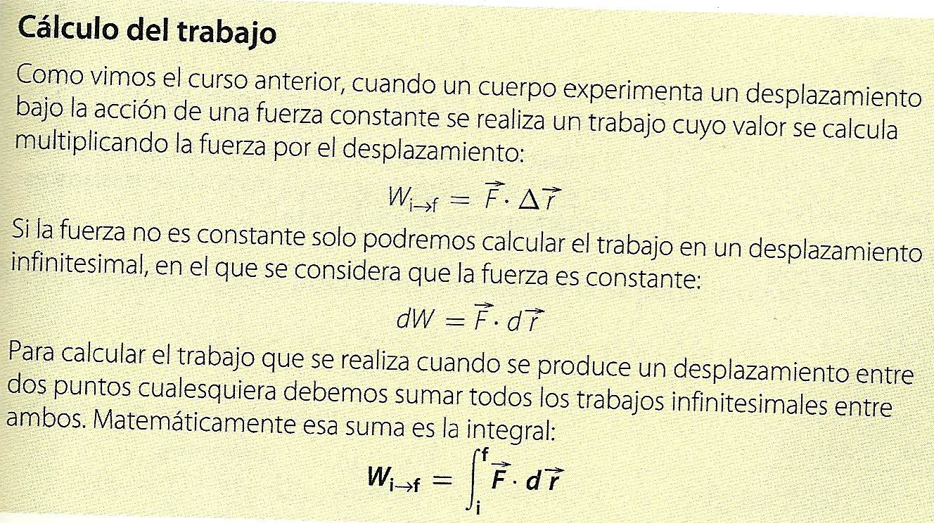

Slide 14
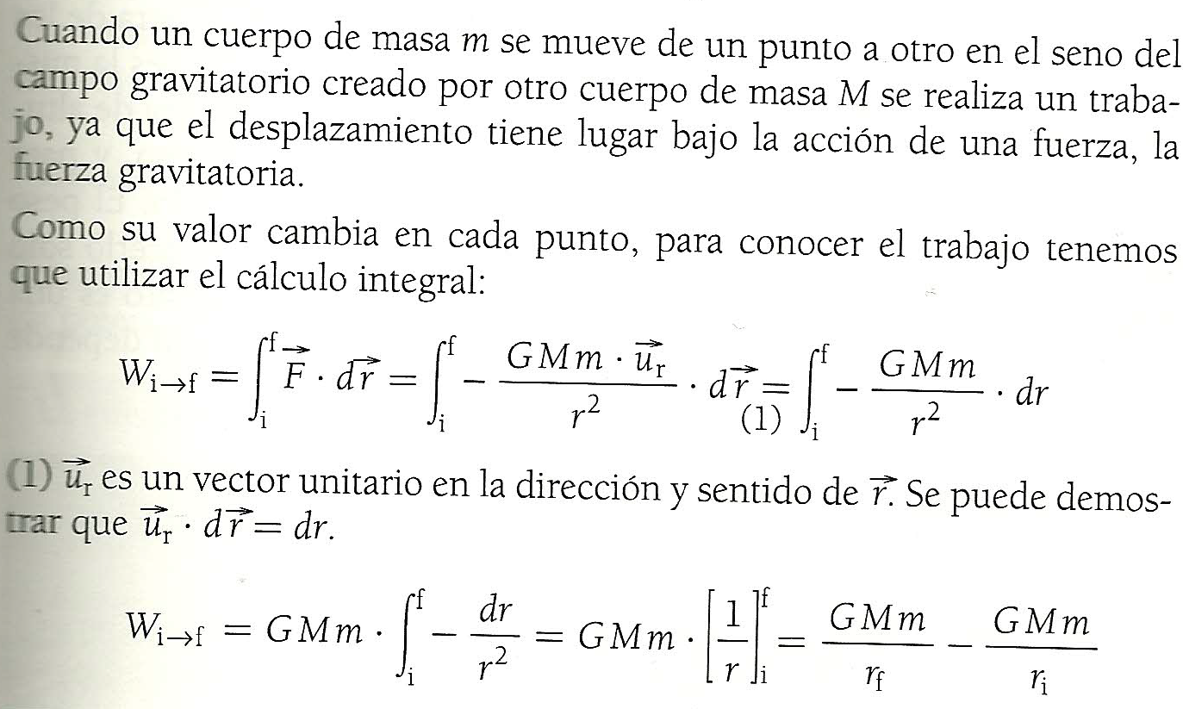
TRABAJO DEBIDO A LAS FUERZAS GRAVITATORIAS

Slide 15


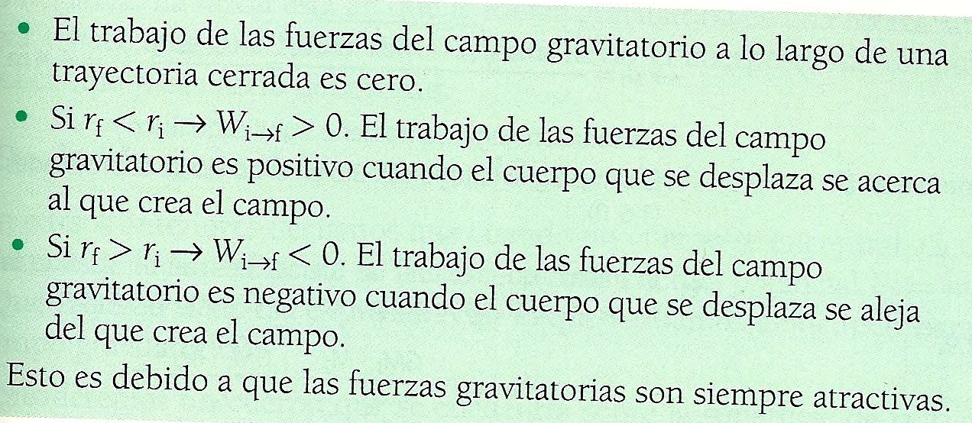

Slide 16
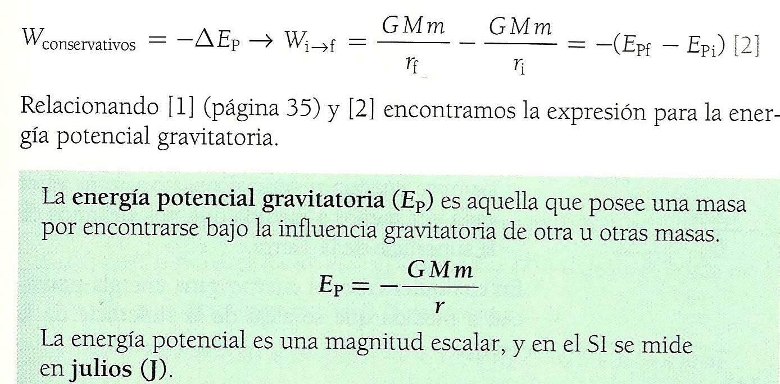
ENERGÍA POTENCIAL GRAVITATORIA
Como el campo gravitatorio es conservativo, se puede definir una energía potencial:

Slide 17
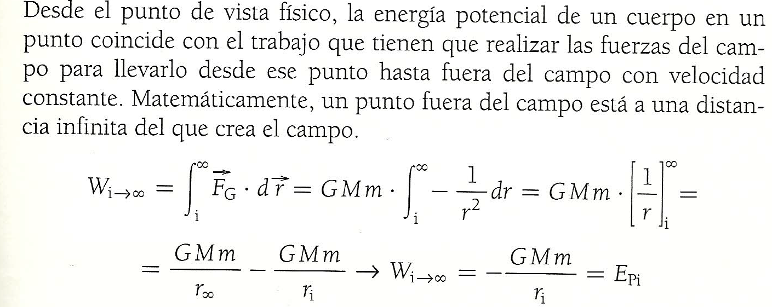


Slide 18
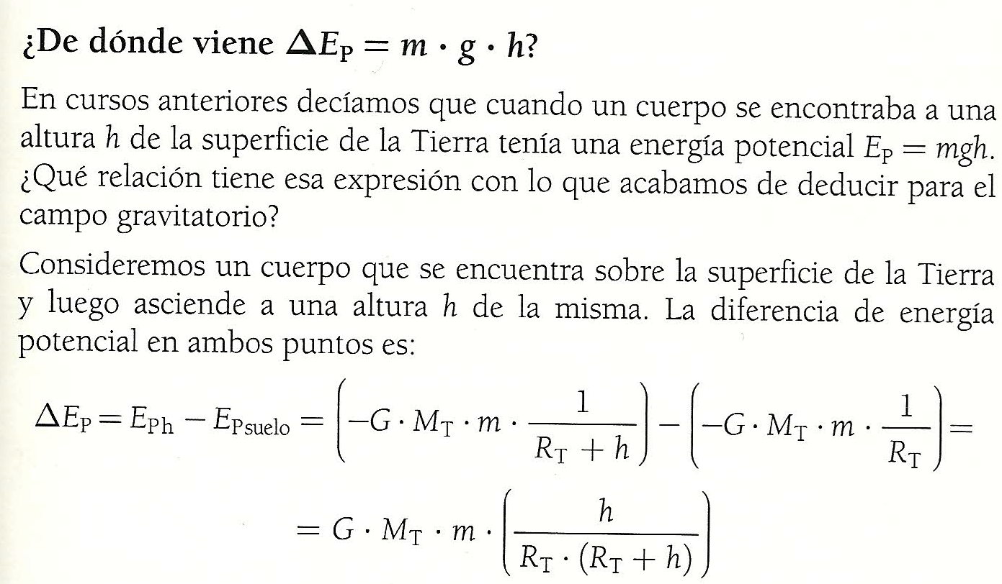

Slide 19


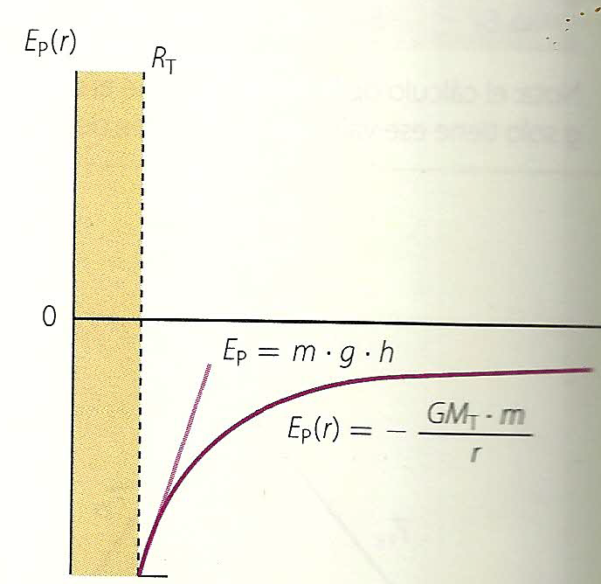

Slide 20
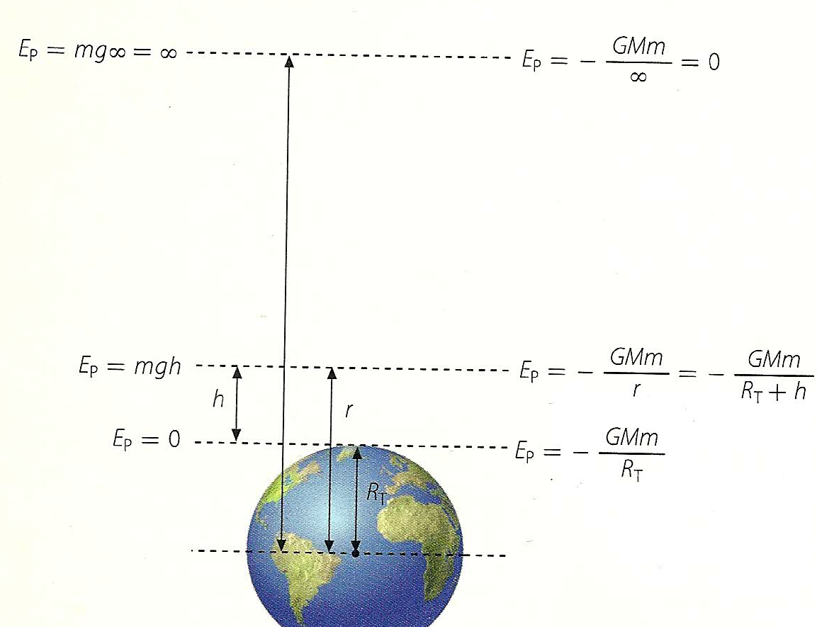

Slide 21
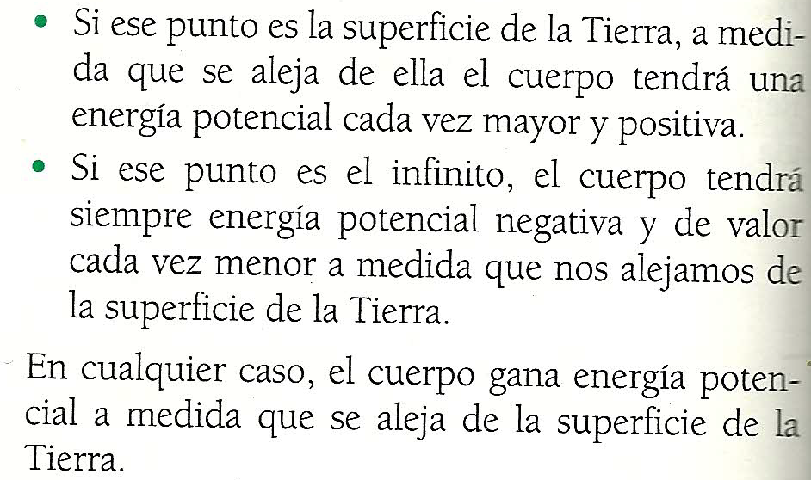

Slide 22



Slide 23



Slide 24
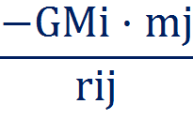

Si tenemos un sistema formado por más partículas ( n, por ejemplo)
Ep = Ʃ ; para 3 partículas

Slide 25
Si tenemos un sistema formado por más partículas ( n, por ejemplo)
Ep = Ʃ ; para 3 partículas

Slide 26

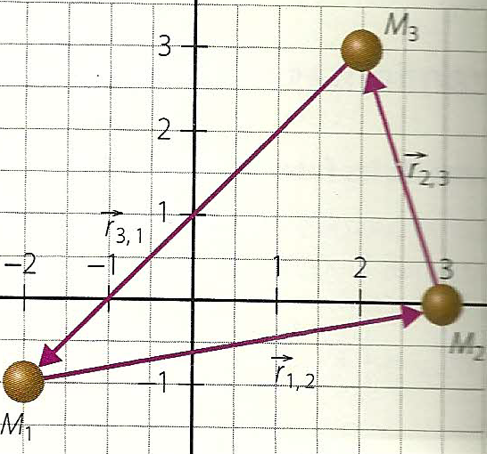

Slide 27



